Slide 1
Bedeutung der kognitiven Aktivierung
im Fachunterricht
Ergebnisse empirischer Studien

Slide 2
Bedeutung von kognitiver Aktivierung
empirische Belege
Studie | Fächer | Erkenntnisse
TIMS video study 1995 (Stigler & Hiebert, 1997) | Mathematik | Länderspezifische „lesson scripts“ JP: kognitiv aktivierend
TIMS video study 1999 (Hiebert et al., 2003) | Mathematik | Komplexität von Aufgaben: JP: 40% hohe Komplexität
TIMS video study 1999 (NCES, 2006) | Naturwissenschaften | Leistungsstarke Länder: hohe inhaltliche Standards CZ: viele herausfordernde Inhalte JP, AUS: Verknüpfen von Inhalten
IPN Videostudie (Seidel et al., 2003) | Physik | Hohe Engführung des Unterrichtsgesprächs wirkt negativ auf Fachinteresse und Motivation der Schüler
Pythagoras (Lipowsky et al., 2009) | Mathematik | Kognitiv aktivierender Unterricht fördert Schülerleistung
COACTIV (Kunter et al., 2013) | Mathematik | Zusammenhang zwischen PCK und kognitiver Aktivierung Zusammenhang zwischen kognitiver Aktivierung und Schülerleistung
QUiP (Ergönenc et al., 2014) | Physik | Zusammenhang zwischen PCK und kognitiver Aktivierung Zusammenhang zwischen PCK und Schülerleistung
Vogelsang & Reinold, 2013 | Physik | Zusammenhang zwischen PK und kognitiver Aktivierung

Slide 3
Allgemeine Einführung: Kognitive Aktivierung
Wirksamkeitsstudien
Studientyp | Korrelative Videostudien |  |  |  | Längsschnittstudie
Studie | nwu Biologie | LerNT Biologie | ProwiN Biologie | Pythagoras Mathematik | COACTIV Mathematik
Thema | Blut- und Blutkreislauf | Botanik | Neurobiologie | Satz von Pythagoras | Mathematik
Jahrgangs-stufe | 9 | 6 | 9 | 9 | 9
Schulform | Gym | Gym | Gym | Gym | Gym, RS
Bundesland | NRW | Bayern | Bayern | Deutschland & Schweiz | Deutschland
Lehrkräfte | 49 | 28 | 39 | 38 | 181
Unterricht | 1 Stunde/ Lehrkraft (49 Stunden) | 3 Stunden/ Lehrkraft (81 Stunden) | 2 Stunden/ Lehrkraft (78 Stunden) | 3 Stunden/ Lehrkraft (114 Stunden) | 1 Schuljahr (ca. 9500 Aufgaben)
Schüler | 1271 | 640 | 827 | 755 | 4353
Erhebungs-zeitraum | 2005 | 2012 | 2013 – 2015 | 2002-2003 | 2000-2001
Baumert et al. (2010); Förtsch et al. (2016, 2017); Jatzwauk et al. (2008)

Slide 4
Videostudien aus der Biologie

Slide 5
Bedeutung von kognitiver Aktivierung
Notes:
Den Ablauf dieser drei Videostudien, welche Variablen analysiert wurden und welche methodischen Ansätze in diesen Videostudien umgesetzt wurden, haben Sie bereits im Video zur Bedeutung der Konzeptorientierung kennen gelernt. Deshalb werde ich an dieser Stelle nicht noch einmal genauer darauf eingehen und direkt mit den Ergebnissen zur kognitiven Aktivierung starten.

Slide 6
Bedeutung von kognitiver Aktivierung
Jatzwauk et al. (2008)
Videostudien: Ergebnisse
nwu: kognitives Niveau (Aufgaben) (N = 45, Kohens Kappa = 0.85)
Nur ca. 1/3 der Aufgaben zielen auf eine hohe kognitive Aktivität ab.

Slide 7
Bedeutung von kognitiver Aktivierung
Förtsch et al. (2018)
Videostudien: Ergebnisse
LerNT: Einfluss von Aufgaben zu hoher kognitiver Aktivität auf Schülerleistung
R² = 0,03
Klassenebene
Faktenwissen
R² = 0,16
r = 0,73**** SE = 0,12
kognitiv aktivierende Aufgaben
Vernetztes Wissen
β = 0,40* SE = 0,18
Schülerebene
β = 0,08* SE = 0,04
R² = 0,03
Anstrengungs-bereitschaft
Faktenwissen
r = 0,32**** SE = 0,04
β = 0,14**** SE = 0,04
R² = 0,03
r = 0,32**** SE = 0,04
Selbstkonzept
Vernetztes Wissen
Stichprobe:
N_{Schüler} = 701; N_{Lehrer} = 28. *p < 0,05. **p < 0,01. ***p < 0,001.
(χ²(9) = 209,51, p < 0,001, CFI = 1,000, RMSEA = 0,000, SRMR(within) = 0,000, SRMR(between) = 0,000)
β = 0,17*** SE = 0,04
In Klassen, in denen im Unterricht viele kognitiv aktivierende Aufgaben gestellt werden, schneiden die Schülerinnen und Schüler bei vernetztem Wissen besser ab.

Slide 8
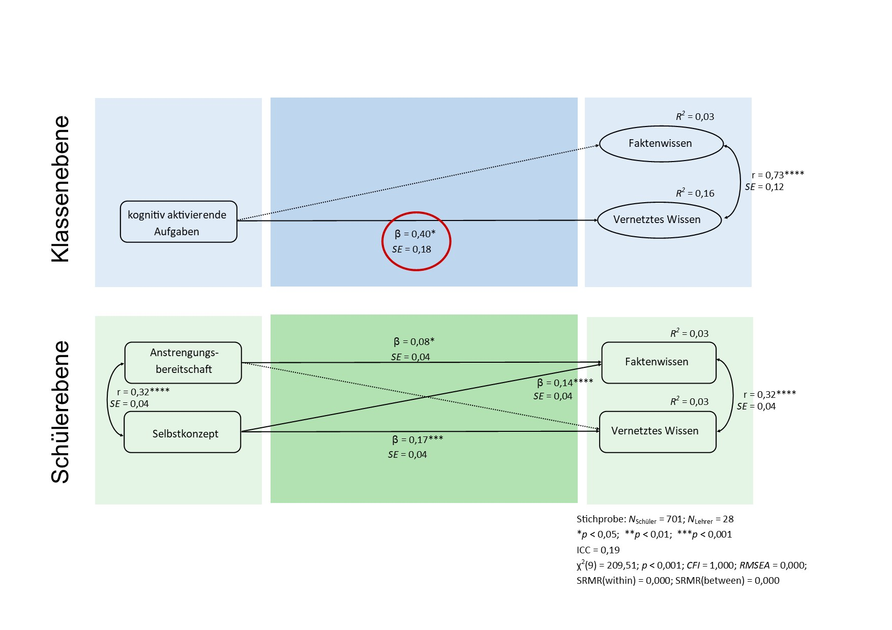
Bedeutung von kognitiver Aktivierung
Förtsch et al. (2018)
Videostudien: Ergebnisse
LerNT: Einfluss von Aufgaben zu hoher kognitiver Aktivität auf Schülerleistung
In Klassen, in denen im Unterricht viele kognitiv aktivierende Aufgaben gestellt werden, schneiden die Schülerinnen und Schüler bei vernetztem Wissen besser ab.

Slide 9
Bedeutung von kognitiver Aktivierung
Förtsch et al. (2017)
Videostudien: Ergebnisse
LerNT: Zusammenhang zwischen kognitiver Aktivierung im Unterricht und Leistung der Schülerinnen und Schüler
Prädiktor |  | Modell 1 |  |  | Modell 2 |  |  | Modell 3
 |  | β | SE |  | β | SE |  | β | SE
Klassenebene
Kognitive Aktivierung |  |  |  |  | 0,21⁺ | 0,11 |  | 0,22⁺ | 0,11
Schülerebene
Fachinteresse |  | - 0,05 | 0,05 |  |  |  |  | - 0,06 | 0,05
intrinsische Motivation |  | - 0,06 | 0,05 |  |  |  |  | - 0,05 | 0,05
Anstengungsbereitschaft |  | - 0,01 | 0,05 |  |  |  |  | - 0,01 | 0,05
Selbstkonzept |  | 0,22*** | 0,05 |  |  |  |  | 0,22*** | 0,05
R² |  | 0,05 |  |  | 0,10 |  |  | 0,15
Deviance |  | 1638,85 |  |  | 1654,27 |  |  | 1639,66
β standardisierte HLM Regressionsgewichte, SE Standardfehler von β, ***p < .001; **p < .01, *p < .05, + p < .10
In Klassen, in denen im Unterricht viel kognitiv aktiviert wird, zeigen die Schülerinnen und Schüler eine bessere Leistung im Posttest.

Slide 10
Bedeutung von kognitiver Aktivierung
Förtsch et al. (2017)
Videostudien: Ergebnisse
LerNT: Zusammenhang zwischen kognitiver Aktivierung im Unterricht und situationalem Interesse der Schülerinnen und Schüler
Prädiktor |  | Modell 1 |  |  | Modell 2 |  |  | Modell 3
 |  | β | SE |  | β | SE |  | β | SE
Klassenebene
Kognitive Aktivierung |  |  |  |  | 0,23* | 0,08 |  | 0,18** | 0,06
Schülerebene
Fachinteresse |  | 0,26*** | 0,05 |  |  |  |  | 0,26*** | 0,05
intrinsische Motivation |  | 0,23*** | 0,04 |  |  |  |  | 0,23*** | 0,04
Anstengungsbereitschaft |  | 0,12** | 0,04 |  |  |  |  | 0,11** | 0,04
Selbstkonzept |  | 0,01 | 0,04 |  |  |  |  | 0,01 | 0,04
R² |  | 0,24 |  |  | 0,23 |  |  | 0,47
Deviance |  | 1560,16 |  |  | 1730,42 |  |  | 1558,15
β standardisierte HLM Regressionsgewichte, SE Standardfehler von β, ***p < .001; **p < .01, *p < .05
In Klassen, in denen im Unterricht viel kognitiv aktiviert wird, zeigen die Schülerinnen und Schüler ein höheres situationales Interesse.

Slide 11
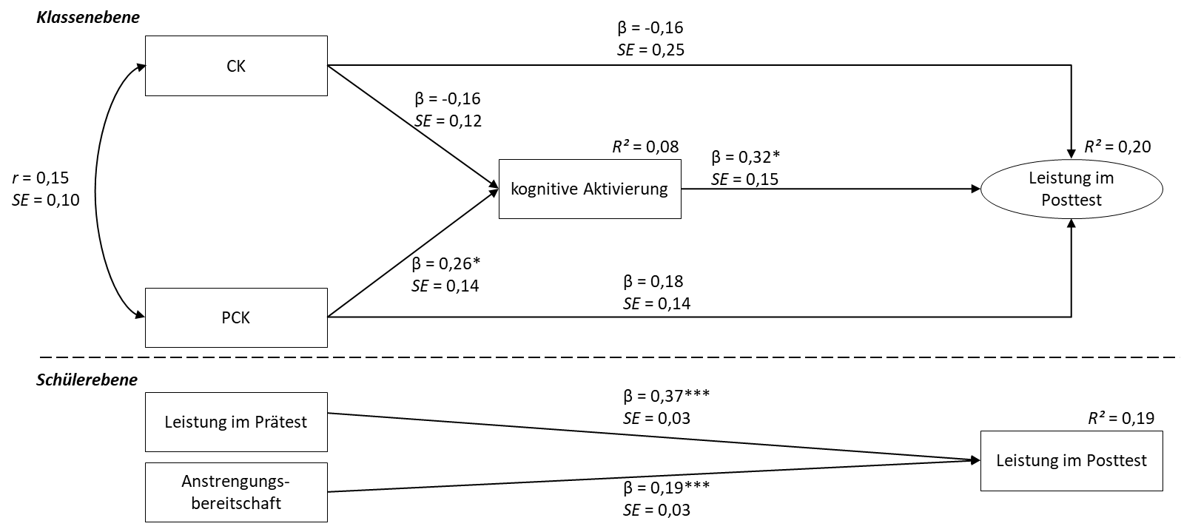
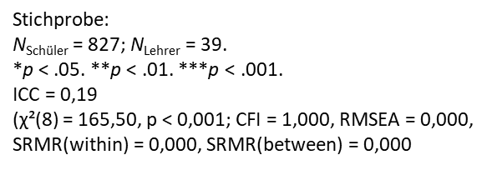
Bedeutung von kognitiver Aktivierung
Förtsch et al. (2016)
Videostudien: Ergebnisse
ProwiN: Zusammenhang zwischen PCK der Lehrkraft, kognitiver Aktivierung im Unterricht und Leistung der Schülerinnen und Schüler
Um Unterricht kognitiv aktivierend zu gestalten, wird v. a. fachdidaktisches Wissen benötigt, das sich bis auf die Leistung von Schülerinnen und Schülern positiv
auswirkt (mediiert um die kognitive Aktivierung im Unterricht).

Slide 12
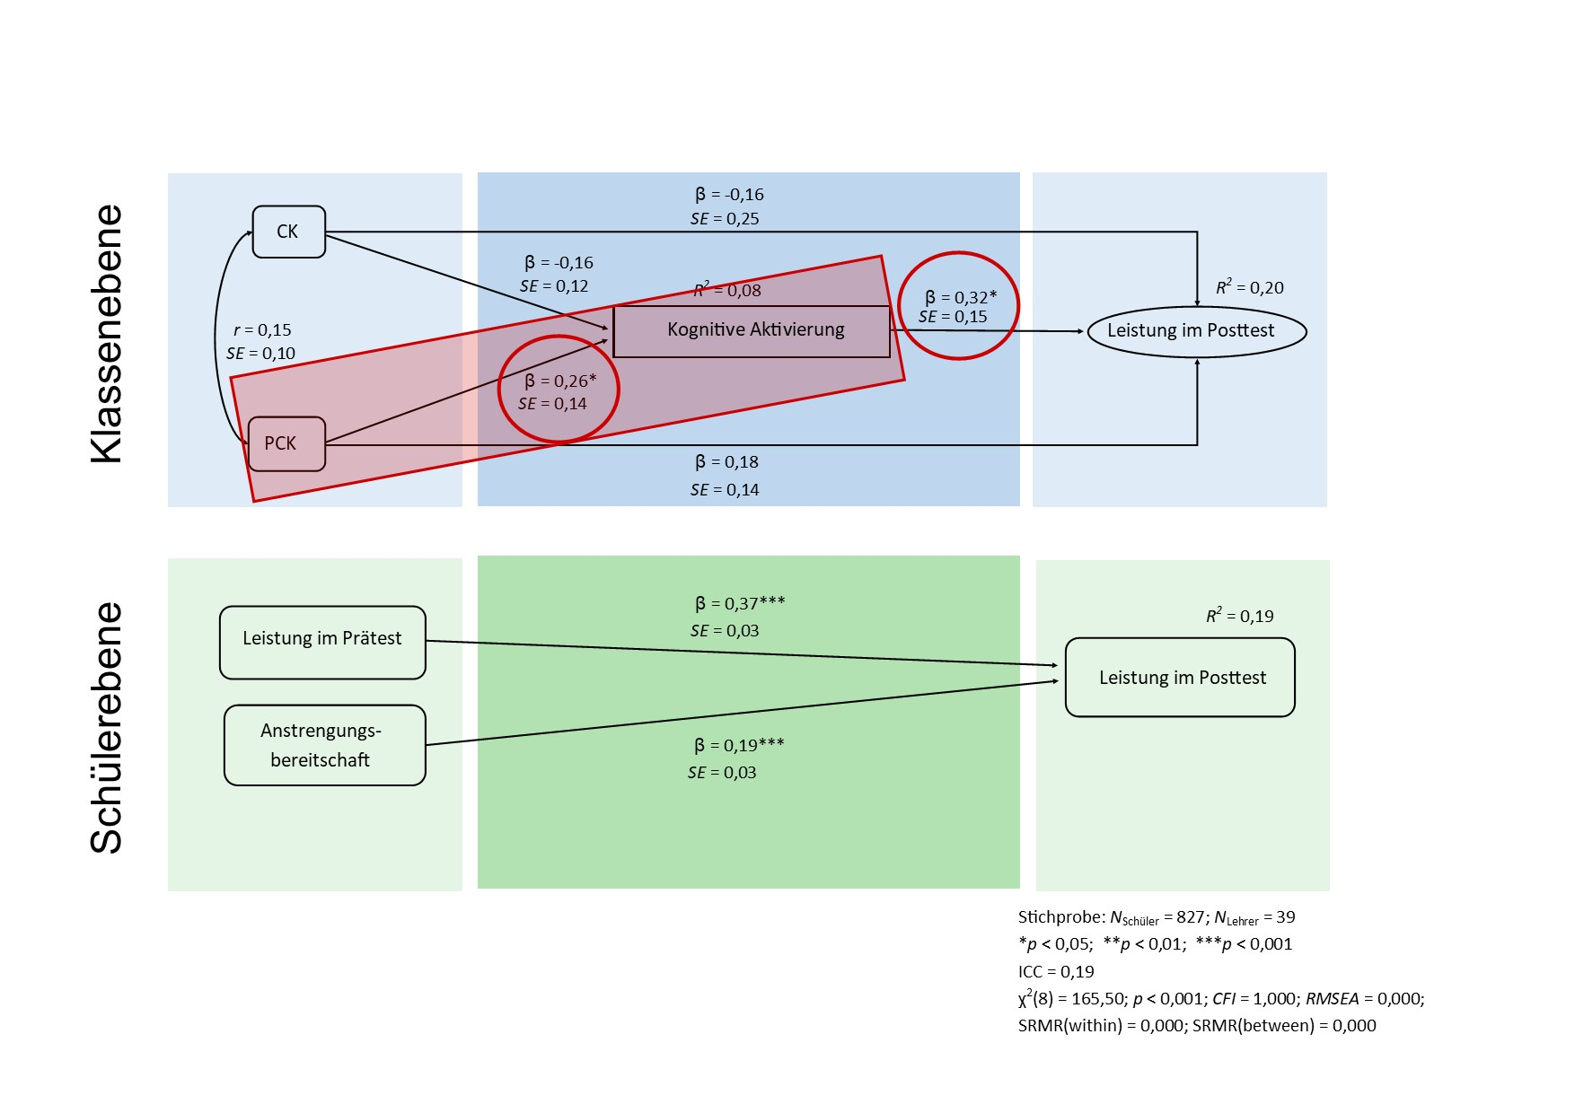
Bedeutung von kognitiver Aktivierung
Förtsch et al. (2016)
Videostudien: Ergebnisse
ProwiN: Zusammenhang zwischen PCK der Lehrkraft, kognitiver Aktivierung im Unterricht und Leistung der Schülerinnen und Schüler
Um Unterricht kognitiv aktivierend zu gestalten, wird v. a. fachdidaktisches Wissen benötigt, das sich bis auf die Leistung von Schülerinnen und Schülern positiv
auswirkt (mediiert um die kognitive Aktivierung im Unterricht).

Slide 13
Empirische Studie aus der Mathematik

Slide 14
Bedeutung von kognitiver Aktivierung
Baumert et al., 2010
COACTIV-Studie
Voraussetzungen
Ende Jgst. 9
Unterricht
Ergebnisse Ende Jgst. 10
PCK
β = 0,24*
Aktivierungspotential der Aufgaben
β = 0,32*
β = 0,33*
β = 0,26*
Curriculares Niveau der Aufgaben
β = 0,17*
β = 0,14
Individuelle Lernunterstützung
β = 0,10
Classroom Management
β = 0,31*
R² = 0,69
Schulart
Mathematik-leistung
Klassenebene
β = 0,56*
Schülerebene
R² = 0,62
Mathematikleistung (PISA-Test)
β = 0,48*
Mathematikleistung (PISA-Test)
β = 0,20*
Lesekompetenz
β = 0,24*
Kognitive Fähigkeiten
Stichprobe: N_{Schüler} = 4353; N_{Lehrer} = 181. *p < 0,05.
χ²(253) = 882, p < 0,01, CFI = 0,96, RMSEA = 0,02, SRMR(within) = 0,08, SRMR(between) = 0,02
familiärer Kontext,..
β < 0,03

Slide 15
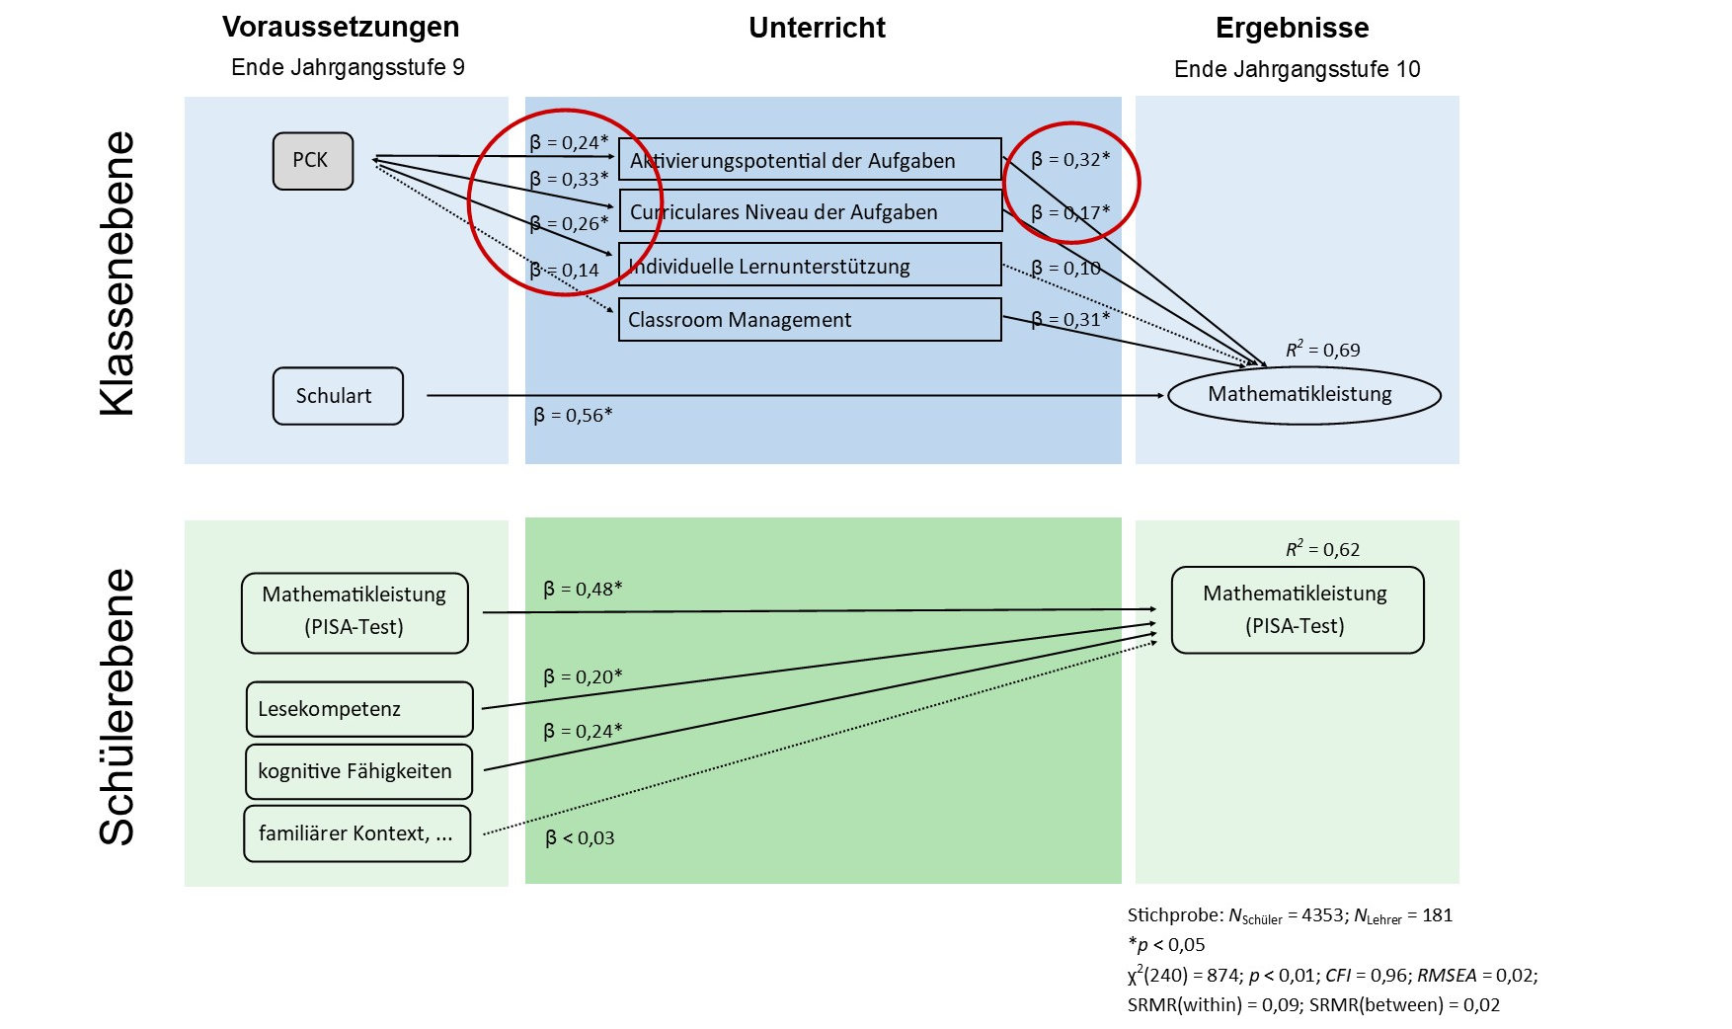
Bedeutung von kognitiver Aktivierung
Baumert et al., 2010
COACTIV-Studie

Slide 16
Bedeutung von kognitiver Aktivierung
Baumert et al., 2010
COACTIV-Studie
Voraussetzungen
Ende Jgst. 9
Unterricht
Ergebnisse Ende Jgst. 10
CK
β = 0,01
Aktivierungspotential der Aufgaben
β = 0,31*
β = 0,32*
β = -0,06
Curriculares Niveau der Aufgaben
β = 0,18*
β = -0,01
Individuelle Lernunterstützung
β = 0,10
Classroom Management
β = 0,32*
R² = 0,65
Schulart
Mathematik-leistung
Klassenebene
β = 0,60*
Schülerebene
R² = 0,62
Mathematikleistung (PISA-Test)
β = 0,49*
Mathematikleistung (PISA-Test)
β = 0,20*
Lesekompetenz
β = 0,24*
Kognitive Fähigkeiten
Stichprobe: N_{Schüler} = 4353; N_{Lehrer} = 181. *p < 0,05.
χ²(240) = 874, p < 0,01, CFI = 0,96, RMSEA = 0,02, SRMR(within) = 0,09, SRMR(between) = 0,02
familiärer Kontext,..
β < 0,03

Slide 17
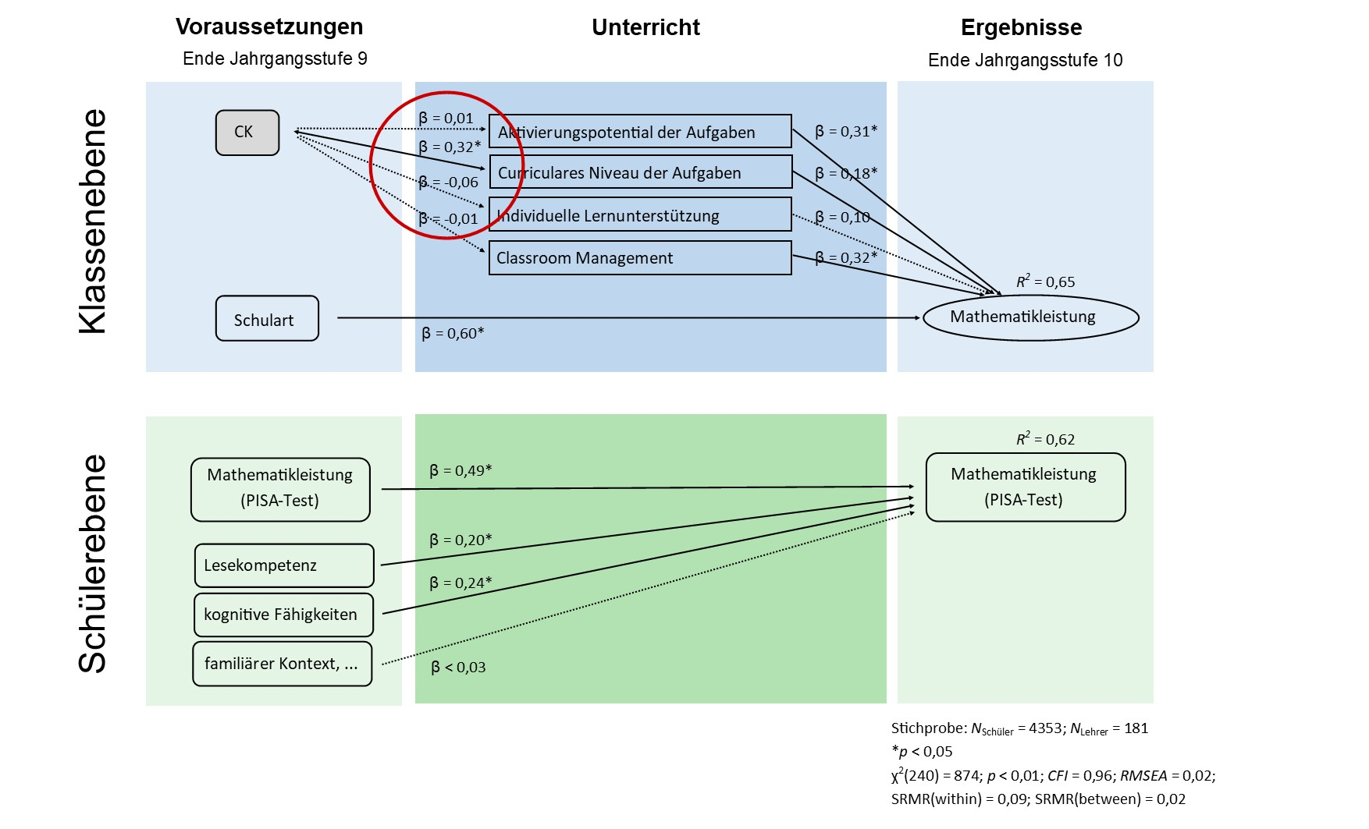
Bedeutung von kognitiver Aktivierung
Baumert et al., 2010
COACTIV-Studie

Slide 18
Bedeutung von kognitiver Aktivierung
Baumert et al., 2010
Jordan et al., 2006
COACTIV-Studie
Aufgabenpotential zur kognitiven Aktivierung
nicht-gymnasial (114 Klassen)
gymnasial (80 Klassen)
Codebeschreibung zum Mittelwert
Aktivierungspotential der Aufgaben
Konzeptuelle Tiefe
“Technische Aufgaben” – “Rechenaufgaben”
Argumentieren
“kein Argumentieren erforderlich”
Innermath. Übersetzen
“keine bis niedrige Übersetzungsleistungen”
Curriculares Niveau der Aufgaben
Passung zum Lehrplan Jgst. 10
“Einfaches bis fortgeschrittenes Niveau der Sekundarstufe I”
niedrig
hoch
niedrig
hoch
194 Klassen, 181 Lehrkräfte, ca. 53 Aufgaben pro Lehrkraft

Slide 19
Bedeutung von kognitiver Aktivierung
Zusammenfassung der empirischen Ergebnisse
Der Anteil der Aufgaben im Biologie- und Mathematikunterricht mit niedrigem kognitiven Niveau ist teilweise noch sehr hoch.
In Klassen, in denen im Unterricht viel auf kognitive Aktivierung geachtet wird, schneiden die Schülerinnen und Schüler in Leistungstests besser ab.
In Klassen, in denen im Unterricht viel auf kognitive Aktivierung geachtet wird, haben die Schülerinnen und Schüler ein höheres Interesse.
Um Unterricht kognitiv aktivierend zu gestalten, wird v. a. fachdidaktisches Wissen benötigt, dass sich bis auf die Schülerleistung positiv auswirkt (mediiert durch die kognitive Aktivierung im Unterricht).

Slide 20
Quellen und Literaturverzeichnis
Literatur
Baumert, J., Kunter, M., Blum, W., Brunner, M., Voss, T., Jordan, A., . . . Tsai, Y.-M. (2010). Teachers' Mathematical Knowledge, Cognitive Activation in the Classroom, and Student Progress. American Educational Research Journal, 47(1), 133–180.
Ergönenc, J., Neumann, K., & Fischer, H.E. (2014). The impact of pedagogical content knowledge on cognitive activation and students learning. In H.E. Fischer, P. Labudde, K. Neumann, & J. Viiri (Hrsg.), Quality of instruction in physics (S. 145–160). Münster: Waxmann.
Förtsch, C., Werner, S., Dorfner, T., von Kotzebue, L., & Neuhaus, B.J. (2017). Effects of cognitive activation in biology lessons on students’ situational interest and achievement. Research in Science Education, 47(3), 559–578.
Förtsch, C., Werner, S., von Kotzebue, L., & Neuhaus, B. (2016). Effects of biology teachers’ professional knowledge and cognitive activation on students’ achievement. International Journal of Science Education, 38(17), 2642–2666.
Förtsch, C., Werner, S., von Kotzebue, L., & Neuhaus, B.J. (2018). Effects of high-complexity and high-cognitive-level instructional tasks in biology lessons on students’ factual and conceptual knowledge. Research in Science & Technological Education, 36(3), 353–374.
Hiebert, J., Gallimore, R., Garnier, H., Bogard Givvin, K., Hollingsworth, H., Miu-Ying Chui, A., . . . Stigler, J. (2003). Teaching Mathematics in Seven Countries: Results From the TIMSS 1999 Video Study.
Jatzwauk, P., Rumann, S., & Sandmann, A. (2008). Der Einfluss des Aufgabeneinsatzes im Biologieunterricht auf die Lernleistung der Schüler - Ergebnisse einer Videostudie. Zeitschrift für Didaktik der Naturwissenschaften, 14, 263–283.
Jordan, A., Ross, N., Krauss, S., Baumert, J., Blum, W., Neubrand, M., Löwen, K., Brunner, M. & Kunter, M. (2006). Klassifikationsschema für Mathematikaufgaben. Materialien aus der Bildungsforschung. Berlin: Max-Planck-Institut.
Kunter, M., Baumert, J., Blum, W., Klusmann, U., Krauss, S., & Neubrand, M. (Hrsg.) (2013). Cognitive activation in the mathematics classroom and professional competence of teachers: Results from the COACTIV project. New York: Springer.
Lipowsky, F., Rakoczy, K., Pauli, C., Drollinger-Vetter, B., Klieme, E., & Reusser, K. (2009). Quality of geometry instruction and its short-term impact on students‘ understanding of the Pythagorean Theorem. Learning and Instruction, 19(6), 527–537.
National Center for Education Statistics (2006). Teaching Science in Five Countries: Results From the TIMSS 1999 Video Study. http://timssvideo.com/sites/default/files/TIMSS%201999%20Science%20Report.pdf. Zugegriffen: 19. Mai 2015.
Seidel, T., Rimmele, R., & Prenzel, M. (2003). Gelegenheitsstrukturen beim Klassengespräch und ihre Bedeutung für die Lernmotivation. Unterrichtswissenschaft, 31(2), 142–165.

Slide 21
Quellen und Literaturverzeichnis
Literatur
Stigler, J.W., & Hiebert, J. (1997). Understanding and improving classroom mathematics instruction: An overview of the TIMSS Video Study. Phi-Delta-Kappan, 79(1), 14–21.
Vogelsang, C., & Reinhold, P. (2013). Gemessene Kompetenz und Unterrichtsqualität: Überprüfung der Validität eine Kompetenztests mit Hilfe der Unterrichtsvideografie. In U. Riegel & K. Macha (Hrsg.), Videobasierte Kompetenzforschung in den Fachdidaktiken (S. 319–334). Münster: Waxmann.
von Kotzebue, L., Förtsch, C., Reinold, P., Werner, S., Sczudlek, M., & Neuhaus, B.J. (2015). Quantitative Videostudien zum gymnasialen Biologieunterricht in Deutschland – Aktuelle Tendenzen und Entwicklungen. Zeitschrift für Didaktik der Naturwissenschaften, 21(1), 231–237.
Wadouh, J., Liu, N., Sandmann, A., & Neuhaus, B.J. (2014). The effect of knowledge linking levels in biology lessons upon students‘ knowledge structure. International Journal of Science and Mathematics Education, 12(1), 25–47.
Wüsten, S., Schmelzing, S., Sandmann, A., & Neuhaus, B.J. (2010). Fachspezifische Qualitätsmerkmale von Biologieunterricht. In U. Harms & I. Mackensen-Friedrichs (Hrsg.), Lehr- und Lernforschung in der Biologiedidaktik: Band 4 (S. 119–134). Innsbruck, München [u.a.]: Studienverl.

Slide 22
Quellen und Literaturverzeichniss
Bilder
Titelbild: Bild von Gerd Altmann auf Pixabay: https://pixabay.com/images/id-5464441/
Folie 4: Bild von Gerd Altmann auf Pixabay: https://pixabay.com/images/id-596009/
Folie 5:
Bild von Mohamed Hassan auf Pixabay: https://pixabay.com/images/id-4258658/
Bild von Gerd Altmann auf Pixabay: https://pixabay.com/images/id-596009/
Folie 11: Bild von Gerd Altmann auf Pixabay: https://pixabay.com/images/id-2300141/
Alle Bilder lizensiert unter CC-BY-SA 4.0

Slide 23
Fragen?
Kontakt
Dieser Foliensatz „ Bedeutung der kognitiven Aktivierung im Fachunterricht – Ergebnisse empirischer Studien“ wurde im Rahmen des Projekts DigitUS von Christian Förtsch, Stefan Ufer , Timo Kosiol, Dagmar Traub, Matthias Mohr , Monika Aufleger, Annemarie Rutkowski , Birgit Neuhaus , Christian Lindermayer und Michael Spangler erstellt und ist als CC-BY-SA4.0 lizensiert.
Einen Überblick über alle Materialien im DigitUS-Projekt findet sich im Einführungskapitel.
Eine ausführliche Darstellung der Inhalte der Präsentation findet sich in der Handreichung für Mathematik-Lehrkräfte.

